Slide 1

Mana
Ethereum client in Elixir
Ayrat Badykov
Notes:
Добрый день. Меня зовут Айрат Бадыков, я core разработчик маны - клиента эфириума на эликсире. Cегодня я расскажу, подходит ли эликсир для блокчейна, из чего состоит мана и как она появилась. Также обзорно пройдусь по Эфириуму когда буду рассказывать о разных частях маны. Если останется время, расскажу про поиск нод в мане.

Slide 2

Acknowledgements
Notes:
Но сначала хочу поблагодарить POA за то, что предоставила мне возможность работать над данным проектом. Начало работы. POA - это сайдчейн Эфириума с алгоритмом консенсуса Proof of Authority. Об алгоритмах консенсуса я расскажу чуть позже.

Slide 3

Ethereum
Notes:
Что же такое Эфириум? Вы можете сказать, что эта еще одна криптовалюта, но у Этериума есть одна особенность, которая и отличает ее от других криптовалют - у него есть Тьюринг полная виртуальная машина, на самом деле квази Тьюринг полная, но не будем вдаваться в подробности.
Поэтому Этериум можно рассматривать как распределенный компьютер, который выполняет небольшие программы - смарт контракты.

Slide 4
Ethereum clients
Parity (Rust)
Geth (Go)
Pyethereum (Python)
...
Notes:
Существует несколько клиентов Эфириума. Самые популярных из которых - это Парити на Расте, Geth на go и pyetherum на питоне. Почему их несколько? Для того, чтобы валидировать, что протокол работает верно и он непротиворечивый. Мы пишем еще один клиент на Эликсире. Но возникает вопрос.

Slide 5





Is Elixir suitable for Ethereum?
Notes:
Подходит ли Эликсир для написания блокчейнов и для Эфириума, в частности? Известно, что эликсир имеет не самую лучшую вычислительную производительность. Чтобы ответить на этот вопрос нам нужно понять, где именно нужна эта производительность. Это приводит нас к следующему слайду.

Slide 6
Consensus algorithms
Proof of Work
Proof of Stake
Proof of Authority
Notes:
Блокчейны сортируют и валидируют транзакции в общем реестре и в конечном итоге предоставляют возможно понять истину с течением времени. Без центрального посредника, участники сети, которые и составляют систему должны найти способ проверить валидность того, что добавляется в реестр, используя набор предопределенных правил. Этот набор правил и называется алгоритмом консенсуса. Самые популярные из них это Proof of Work, Proof of Stake и Proof of Authority.

Slide 7
Proof of Work
hard, useless problem
a lot of computational power
a significant amount of energy
Notes:
Первый успешный алгоритм консенсуса Используется Эфириумом и Биткоином. POW требует от участников решения вычислимо сложной задачи, ответ которой можно легко быть проверен другими участниками.

Slide 8
Proof of Stake
depends on a validator’s economic stake
number of tokens you own matter
small numbers of people own the majority of stakes
Notes:
Набор валидаторов по очереди выбирают и голосуют за следующий блок и вес голоса валидатора зависит от размера его депозита. POW останавливает плохое поведение, делая его вычислимо сложным. POS останавливает плохое поведение передавая валидацию пользователям, которым есть, что терять.при плохом поведении из депозит отнимается.

Slide 9
Proof of Authority
modification of Proof of Stake
identity as a stake
verified personal identities
Notes:
POA - модификация алгоритма POS. в POA сетях транзакции и блоки валидируются одобренными аккаунтами, известными как валидаторы. Валидаторы используют специально ПО для укладывания транзакций в блоки. Единственное, что требуется от валидатора поддержка своей ноды. В случае компроментации валидато несет финансовые потери.

Slide 10

Is Elixir suitable for Ethereum?
Notes:
Как видим вычислительная производительность требуется только для первого алгоритма консенсуса - POW. Учитывая, что сейчас набирают популярность POS и POA сети, к тому же Эфириум скоро перейдет к Касперу - POS алгоритму, Эликсир подходит для написания блокчейнов.

Slide 11


Mana
Notes:
Как было сказано ранее мана начала свое существование как независимый опен соурс проект около 2 лет нащад. Сейчас над ней трудится команда из четырех человек. Представлители Маны участвуют во встречах Core разработчиков Эфириума. Вся разработка и управление задачами ведется на гитхабе. Теперь наконец перейдет к самомк проекту.

Slide 12
Project structure
ExRLP
MerklePatriciaTree
EVM
Blockchain
ExWire
Notes:
Мана - это амбрела приложение, котороя включает в себя 4 подпроекта в самом амбрелла приложение и одну библиотеку ExRLP. Эти проекты:
ExRLP - библиотека для кодировки бинарных данных,
MerklePatriciaTree - древовидная структура данных, используемая для хранения пар ключ-значение, основной способ хранения данных в Этерикме,
EVM - виртуальная машина эфириума
blockchain - валидация блоков и транзакций и запись их в базу данных,
ExWire - p2p протокол для взаимодействия нод в сети. Сейчас я расскажу о каждом проекте по отдельности.

Slide 13
ExRLP
Ethereum’s homebrew binary encoding
simplicity of implementation
guaranteed absolute byte-perfect consistency
Notes:
ExRLP - это реализация RLP кодировки бинарных данных эфириума. Эта кодировка была написана и используется только в Эфириуме. Основные ее преимущества - простота реализации и побайтовая однозначность.

Slide 14
ExRLP - recursive length prefix
defprotocol ExRLP.Encode do def encode(value, options \\ []) end defimpl ExRLP.Encode, for: BitString do ... end defimpl ExRLP.Encode, for: Integer do ... end defimpl ExRLP.Encode, for: List do ... end
iex> [[[]], []] |> ExRLP.Encode.encode <<195, 193, 192, 192>> iex> [42, "eth"] |> ExRLP.Encode.encode <<197, 42, 131, 101, 116, 104>> iex> [42, ["sun", "moon", 5]] |> ExRLP.Encode.encode <<204, 42, 202, 131, 115, 117, 110, 132, 109, 111, 111, 110, 5>>
Notes:
Как следует из названия RLP (recursive length prefix) - это рекурсивная кодировка и может включать строки, числа и списки любой вложенности. У нас в проекте мы реализовали эту кодировку с помощью рекурсивных протоколов

Slide 15

ExRLP
https://www.badykov.com/elixir/2018/05/06/rlp/
https://github.com/exthereum/ex_rlp
Notes:
Больше о деталях реализации вы можете почитать у меня в блоге. Также там описано как кодировть собственные структуры данных с помощью с этой кодировки. Собственно нужно определить протокол для вашей структуры представив данные в нем в виде списка строк и чисел.

Slide 16
Merkle Patricia Tree (Trie)
cryptographically authenticated data structure
Key-value storage
O(log(n)) efficiency for inserts, lookups and deletes
Notes:
Merkle Patricia tree - криптографически скрепленная структура данных, которая может быть использована для хранения пар ключ-значение. Эта структура данных полностью детерминирована, что значит деревья с теми же данными полностью совпадают и хеши корней у них одинаковые. В качестве бекенда могут использоваться различные базы данных. В тестах и кэше у нас используются ets таблицы, в других окружениях rocksdb.

Slide 17
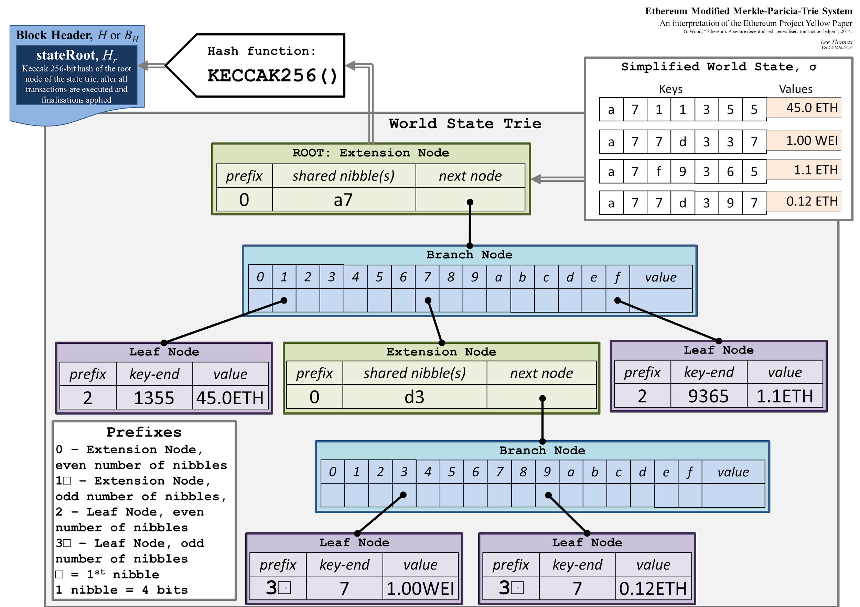
Merkle Patricia Tree (Trie)
Notes:
В дереве Merkle Patricia есть 3 типа нод: Leaf, Extension, Branch. В нодах хранятся часть префикса ключа. Leaf - это конечная нода, то есть если идти от корня для leaf ноды собирается весь ключ. Extension нода - это промежуточная нода которая содержит часть ключа, бранч нода - тоже промежуточная нода с 16 поддервьями (для 16-го алфавита) и значением.

Slide 18
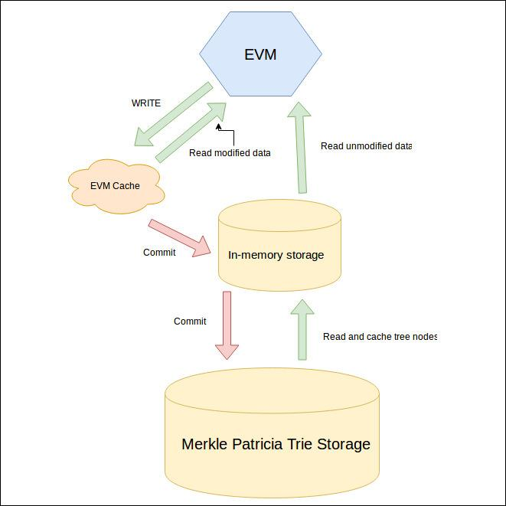
Storage overview
Notes:
Как видим из предыдущего слайда такие деревья имеет достаточно сложную структуру, соответственно чтение и запись достаточно дорогие операции. Мы оптимизировали данные операции с помощью двухуровнего кэша. В EVM кэш записываются все изменения и прочитанные из постоянной памяти данные. После успешной выполнении транзакции данные из EVM кэша записыаются в глобальный кэш. Глобальный кэш записывается в постоянное хранилище после валидации одного или нескольких блоков.

Slide 19

Storage in Ethereum
https://www.badykov.com/ethereum/2018/11/10/storage-in-ethereum/
Notes:
Про последовательную эволюцию схемы хранилища данных можно почитать по ссылке у меня в блоге

Slide 20
EVM
internal state and computation
executes machine code compiled from Solidity, LLL etc
stack machine, the stack has a maximum size of 1024
Notes:
EVM отвечает за работу с внутренним состояниями и вычислениями. Другими словами это рантайм окружение для смарт контрактов. EVM выполняет машинный код скомпилированный из высокоуровневых языков программирования, например Solidity. Виртуальная машина этериума - простая стек машина, максимальный размер стека 1024

Slide 21
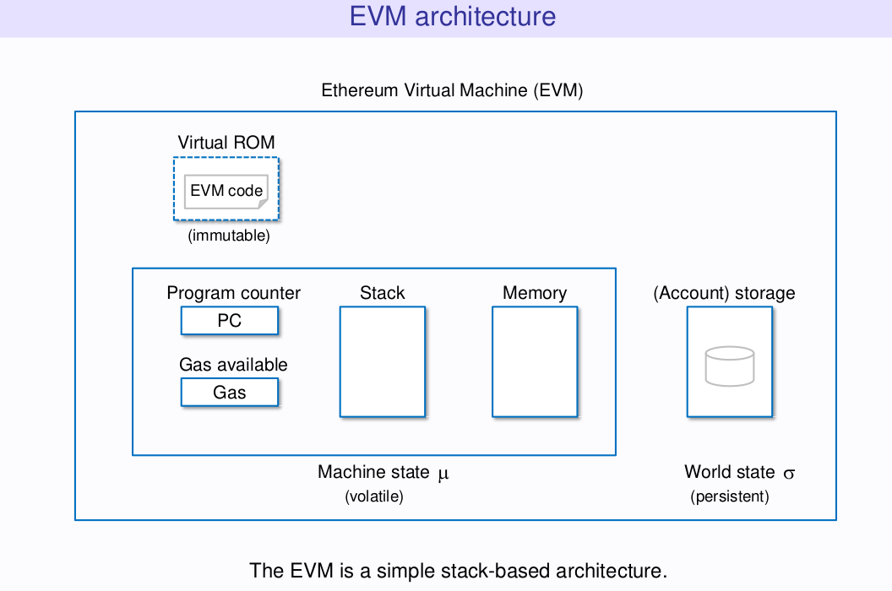
EVM
Notes:
На этой диаграмме можно увидеть простую диаграмму архитектуры EVM:
Неизменяемый код, который выпоняется на EVM
Stack куда записываются аргументы и промежуточные значения для кодов операций виртуальной машины
Программный счетчик
Газ. Что такое газ? Как было сказано ранее каждая операция, которая выполняется в EVM, выполняется на всех нодах одновременно. Недостаток этого, что каждый шаг выполнения очень дорог. Gas - это плата за выполнение. Причем каждая операция имеет разную цену, которая заввисит от сложности операции.
Память
Хранилище аккаунта - это глобальное состояние

Slide 22
EVM
iex> EVM.run(code) stack: [] operation: push1 stack: [1] operation: push1 stack: [1, 0] operation: add stack: [1] operation: push1 stack: [1, 0] operation: sstore stack: []
iex> code = <<96, 1, 96, 0, 1, 96, 0, 85>> iex> code |> EVM.MachineCode.decompile [:push1, 1, :push1, 0, :add, :push1, 0, :sstore]
Notes:
Рассмотрим простой пример.

Slide 23

EVM
https://www.badykov.com/elixir/2018/04/29/evm-basics/
Notes:
Больше примеров различных кодов виртуальной машины с описанием их выпонения можно найти по этой ссылке в моем блоге.

Slide 24
Blockchain
(1) Validate (or, if mining, determine) ommers;
(2) validate (or, if mining, determine) transactions;
(3) apply rewards;
(4) verify (or, if mining, compute a valid) state and block nonce
Notes:
Блокчейн занимается валидацией блоков и транзакций. Процесс валидации включает в себя: ...

Slide 25
Blockchain
errors = []
|> check_state_root_validity(child_block, block)
|> check_ommers_hash_validity(child_block, block)
|> check_transactions_root_validity(child_block, block)
|> check_gas_used(child_block, block)
|> check_receipts_root_validity(child_block, block)
|> check_logs_bloom(child_block, block)
Notes:
Опишем каждый шаг валидации более подробно на основе кода у нас в проекте:
Check state root validity - проверяет совпадает ли корневой хэш глобального хранилища. В этом хранилище хранятся все состояния аккаунтов
Check ommers hash validity - полученный оммеры сериализуются с помощью RLP кодировки, затем от полученного значение получается хеш. Этот хеш мы и сравниваем
Check transactions root validity - все транзакции блока тоже записываются в отдельное меркл три хранилище. И на этом шаге мы сравниваем хеши корней
Check receipts root validity - валидириует корневой хеш чеков блока. Чек содержит различную информацию о транзакции. Как много газа было использовано EVM и так далее
Сheck logs bloom - валидирует блум фильт логов блока. Подробно про логи блум фильтры вы можете почитать у меня в блоге

Slide 26
Blockchain hardfork configuration
Upgrades in Ethereum
Way to introduce new changes to the chain
Notes:
В Эфириуме и во многих других криптовалютах хардфорк - это способ ввести новые изменения в цепь. Хардфорк - это изменение правил валидации. Таким образом если не обновить программное обеспечение на нодах они будут считать новые блоки невалидными. Если не все ноды обновляются создается новая криптовалюта. Такое произошло 1 августа 2017 года, Часть майнеров совершила хардфорк и появился Bitcoin Cash.

Slide 27
Blockchain hardfork configuration
defmodule EVM.Configuration do @moduledoc """ Behaviour for hardfork configurations. """ @type t :: struct() # EIP2 @callback contract_creation_cost(t) :: integer() # EIP150 @callback extcodesize_cost(t) :: integer()
Notes:
В Эфириуме новые предложения по изменению которые предлагаются сообществом. Называются EIP - Ethereum Improvement Proposal. В мане конфигурация хардфорков сделана через behaviour’ы. Когда пояляется новое изменение в Эфириуме. Мы добаяляем новый метод в базовый behaviour. Все конфигурации хардфорков его имплементируют.

Slide 28

Blockchain hardfork configuration
https://www.badykov.com/ethereum/2018/12/29/elixir-behaviours-for-blockchain-hardfork-configuration/

Slide 29
ExWire
RLPx
DevP2P
Eth Wire
Notes:
Это p2p уровень взаимодействия нод. Как известно, в p2p системах, каждый пир может посылать и получать данные напрямую от другого клиента, каждый пир играет роль и клиента и сервера. В Эфириуме все ноды могут посылать запросы для получения информации от других нод о текущем состоянии Эфириума (блоки и так далее) Нода уверена, что данные валидны потому что она может их валидировать их в соответствии с консенсусом Эфириума.
Проект ExWire - это клиент для RLPx, DevP2P, EthWire.

Slide 30
RLPx
Node Discovery and Network Formation
Encrypted handshake
Encrypted transport
Peer Reputation
Notes:
RLPx - это криптографический p2p протокол, который предоставляет приложениям интерфейс общего назначения для взаимодействия между собой. Он использует алгоритм, основанный на алгоритме Kademlia, для поиска новых нод. В моем блоге подробно описано устроиство алгоритма Кадемлия и ее имплементация у нас в проекте

Slide 31
DevP2P
Hello
Disconnect
Ping
Pong
Notes:
DevP2P - это основные сообщения, которыми обмениваются ноды в RLPx. Ноды могут поддерживать любое число сабпротоколов. Devp2p отвечает за согласование поддерживаемых сабпротоколов на обоих сторонах и осуществляет обмен сообщениями по одному соединению. Сообщения передаются в формате RLP.
Сообщения:
Hello - первый пакет, который отправляется по соединение, отправляется один от обоих сторон. В сообщении содержится версии протокол и общая информацией о нодах.
Disconnect - уведомление ноды об отключении пира. Ping - запрос на Pong, Pong - ответ на Ping.
Ping и Pong используются для проверки того, что пир все еще онлайн.
Теперь рассмотрим какие сабпротоколы существуют в сети.

Slide 32
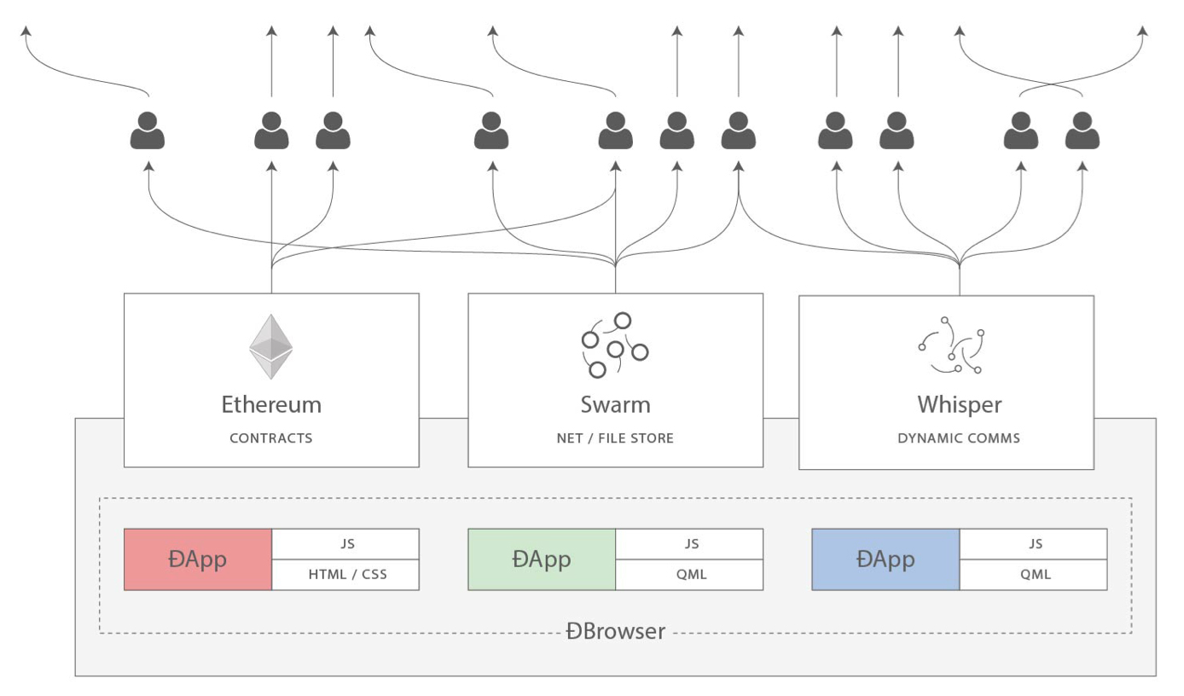
Web3 protocols
Notes:
Eth - основной протокол. По нему осуществляется синхронизация сети и обмен информацией о блоках, транзакциях и так далее.
swarm - p2p обмен файлами. Файлы адресованы по хэшу от их контента, Близко к Битторенту, возможно получать данные от многих нод одновременно и до тех пор пока хотя бы одна нода содержит кусок данных, данные будут доступны.
Whisper - приватный безопасный обмен собщениями между нодами,

Slide 33
Current state
Passing all common tests
Working p2p layer
Working warp sync
Notes:
На каком мы сейчас этапе. У Эфириума есть репозиторий с тестами. В них тестируеются коды операций виртуальной машины, транзакции, вложенные сообщения, условия различных хардфорков, очень много краевых условий. Мана проходит 100 % этих тестов. Их достаточно много. Больше ~10_000. Мы прогнали все блоки ропстена через наш клиент и все они успешно импортировались. Ропсен - это тестовая сеть Эфириума. У нас законченный p2p слой, т.е мы можем обмениваться данными с другими нодами в сети. У нас нет Proof of Work консенсуса, который используется в Эфириуме. Наш клиент можно будет использовать для получение данных из Эфириума.

Slide 34
Future directions
JSON-RPC API
Optimization
Different consensus algorithms
Notes:
Сейчас мы работаем над JSON-RPC API. Спецификация этого апи общая для всех клиентов. Осталось имплементировать пару методов и наш клиент можно подключить к метамаску. Метамаск - это расширение для браузера, которое предоставляет возможность подключить к Эфириуму.
Еще нам нужно избаваиться от нескольких узких мест. Одно из которых хранилище.
Дальше у нас в планах сделать возможность использование маны с различными алгоритмами консенсуса. Proof of A, Proof of Stake.

Slide 35
Advantages of Elixir
Concise syntax
Concurrent execution
Well-documented code
Notes:
Преимущества использование Эликсира для нашего клиента:
Лаконичный и краткий синтакс, который помог зафиксировать в коде не самую простую предметную область Эфириума. Могу сказать по личному опыту, наш клиент один самых близких к Yellow Paper Эфириума. Yellow Paper - это спецификация Эфириума.
Конкурентное выполнение кода. Основной профит который мы получили от конкурентного выполнения кода - это скорость выполнения тестов. Как было сказано ранее у Эфириума огрмоное количество общих тестов. Я разговаривал с проджект менеджером клиента на расте - парити. Он сказал что тесты в ci - у них занимают много времени. Это связано с долгой компиляцией раста и с тем что тесты у них выполняются в одном потоке. У нас тесты для каждого харфока выпоняются в своем процессе. Тесты выполняются за 10-12 минут.
Еще мы планируем использовать процессы эрланга для конкуретного исполнения транзакций.
У нас хорошо документрированный код. Эликсир имеет хорошие инструменты для написания и публикации документации. Плюс очень сильно помогают доктесты.

Slide 36
Things to improve for dev community
Tests are not documented
Backward compatability
DevP2P documentation
Notes:
Теперь расскажу с какими проблемами в сообществе разработчиков Эфириума мы столкнулись разрабатывая наш клиент:
Общие тесты не документированы и в большинстве случаев не понятно, что они тестируют. У многих тестов очень странные название. Например vitalikTransactionTest или ShanghaiLove
Как было сказано апгрейды в Эфириуме производятся через хардфорки. И в большинстве случаев это читается плохо и выглядит как грязный хак с проверкой на номер блока.
P2p слой документирован очень плохо. Он документирован нстолько плохо, что логика в некоторых клиентах отличается друг друга. Я встретил это в вычислении расстояния между нодами в алгоритме поиска нод.
Более развернуто об этих проблемах вы можете почитать в моем блоге. После публикации моего поста со мной связались представители Эфириума, чтобы обсудить пути решения.

Slide 37



More Libraries
Ethereumex
Ex_abi
BN
Notes:
Кроме основного проекта Маны, мы написали еще несколько библиотек которые используеются сообществом:
Ethereumex - JSON RPC клиент для Эфириума. Обертка над апи с поддержкой Unix сокетов.
Ex_abi - ABI кодировка Эфириума. Application Binary Interface - используется для вызова функций смарт контрактов из виртуальной машины.
BN - арифметические операции над кривой BN128. Используются для zkSNARK’ов. Доказательства с нулевым знанием.
Обо всех трез библиотеках у в моем блоге есть подробные посты.

Slide 38
Who are using our projects
OmiseGO
Consensys
AgileAlpha

Slide 39
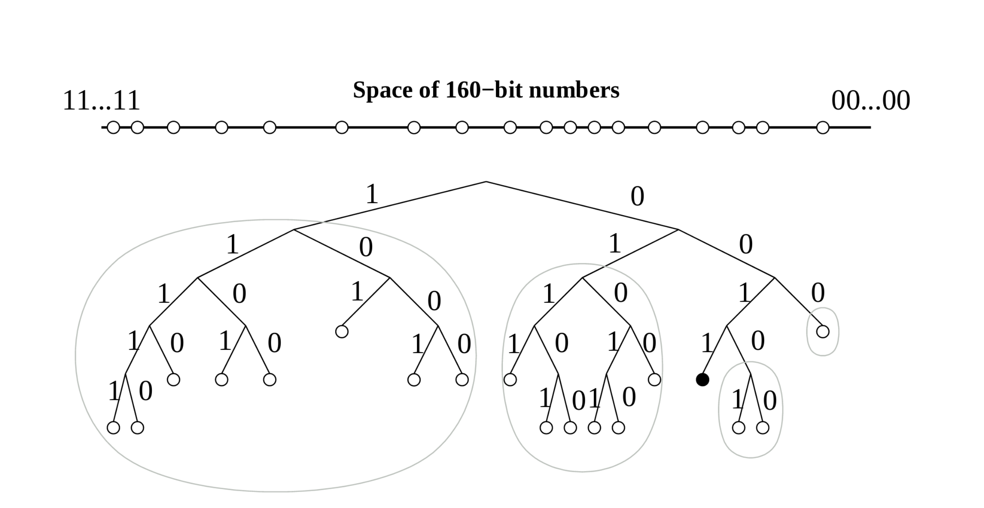
Node Discovery. Kademlia
Notes:
Поиск нод в Эфириуеме основан на алгоритме Кадемлия. Кадемлия - это распределенная хэш таблица для децентрализованных компьютерных сетей созданная Петаром Маймунковым в 2002 году. Новшество этого алгоритма в использовании XOR метрики, которая определяет расстояние между нодами. Все дерево нод можно представить в виде бинарного дерева

Slide 40
Node Discovery. Storage
Nodes
K-buckets
Routing Table
Notes:
Кадемлия хранит ноды о которых она знает в таблице маршрутизации. Таблица маршрутизации состоит из k-бакетов и ноды хранятся в этих к-бакетах. Каждый бакеи хранит k нод. Поэтому они и называются k бакетами. В бакете хранятся ноды с общим префиксом относительно данной ноды. В начале бакета ноды который давно не отвечали, в конце ноды с которыми была недавно связь,

Slide 41
Node Discovery. Protocol
Ping
Pong
FindNeighbours
Neighbours
bucket size (k) = 16
concurrenct (alpha) = 3
number of buckets = 256
Notes:
В кадемлии есть 4 сообщения.
Ping - пингуется нода в сети для проверки того, что она онлайн.
Pong - ответ на ping. Возвращает данные из пинг сообщения
FindNeighbours - ищет ближайшие по общему префиксу ноды к указанной ноде
Neighbours - ответ на FindNeighbours с результатом.
Самый важный шаг алгоритма Кадемлия - процедура поиска нод. Это рекурсивная процедура. Инициатор посылает параллельные асинхронные запросы FindNeigbours к alpha нодам. На рекурсивном шаге инициатор посылает запрос к alpha нодам, о которых он узнал на предыдущих шагах.

Slide 42
Node Discovery. Implementation
ExWire.Network - sends and receives messages.
ExWire.Kademlia.Server - encapsulates Kademlia algorithm’s state.
Notes:
Кадемлия реализована через 2 GenServer процесса:
ExWire.Network - получает и отправляет сообщения
ExWire.Kademlia.Server - инкапсулирует состояние алгоритма Кадемлия
Каждый процесс ссылается друг на друга. Когда сетевой процесс получает сообщения от других нод, он перенаправляет их процессу Кадемлии для использования логики алгоритма. Затем Кадемлия отправляет асинхронные запросы с помощью сетевого процесса.
Эти процессы стартуются одним супервайзером

Slide 43
Node Discovery. Implementation
def init(params) do {udp_module, udp_process_name} = discovery_param(params, :network_adapter) kademlia_name = discovery_param(params, :kademlia_process_name) port = discovery_param(params, :port) bootnodes = (params[:nodes] || nodes()) |> Enum.map(&Node.new/1) children = [ {KademliaServer, [ name: kademlia_name, current_node: current_node(), network_client_name: udp_process_name, nodes: bootnodes ]}, {udp_module, [ name: udp_process_name, network_module: {Network, [kademlia_process_name: kademlia_name]}, port: port ]} ] Supervisor.init(children, strategy: :rest_for_one) end
Notes:
На этом слайде можно увидеть как супервайзер стартует эти два процесса. Видим KademliaServer получает на вход название своео процесса, название сетевого процесса, информацию о данной ноде и бутноды. Бутноды - это исходные несколько нод, с которыми и начинается процесс поиска. Они поддерживаются Ethereum Foundation.
Network процесс использует 2 внешних процесса. Один - это udp процесс для отправки и получения запросов, udp процесс стартовал выше по иерархии. Потому что он используется не только в node Discovery.
Стратегия перезапуска - rest_for_one, она не случайно.
Состояние хранит только один процесс kadmaliaServer. Он стартуется первым. Если Netwotk процесс упадет, нам нужно сохранить это состояние и мы перезапустим только network процесс. Если же упадет Kademlia процесс мы перезапускаеи оба процесса.

Slide 44
Node Discovery. Implementation
@spec refresh_node(t(), Node.t(), Keyword.t()) :: {atom, t()} def refresh_node(bucket = %__MODULE__{}, node, options \\ [time: :actual]) do cond do member?(bucket, node) -> {:reinsert_node, node, reinsert_node(bucket, node, options)} full?(bucket) -> {:full_bucket, last(bucket), bucket} true -> {:insert_node, node, insert_node(bucket, node, options)} end end
Notes:
Теперь посмотрим на одну из самых важных частей алгоритма - это на добавление ноды в таблице марштизации. Этот метод вызывается при ответах на сообщения PONG и FindNeighbours, он принимет бакет и самому ноду. Бакет был получен на уровне выше вычисление общего префикса айди ноды.
Видим три условия.
Sending node already exists in recipients k-bucket: recipient moves it to the tail of the list.
Node is not already in the appropriate k-bucket and bucket has fewer than k entries: recipient inserts the new sender at the tail of the list.
Appropriate k-bucket is full: the recipient pings the k-bucket’s least-recently seen node to decide what to do.
least-recently seen node fails to respond: Node is is evicted from the k-bucket and the new sender inserted at the tail.
least-recently seen node responds: node is moved to the tail of the list, and the new sender’s contact is discarded.

Slide 45
Node Discovery. Implementation
@spec start(RoutingTable.t(), [Node.t()]) :: RoutingTable.t() def start(table, bootnodes \\ []) do table = add_bootnodes(table, bootnodes) this_round_nodes = RoutingTable.discovery_nodes(table) Enum.each(this_round_nodes, fn node -> find_neighbours(table, node) end) %{ table | discovery_nodes: table.discovery_nodes ++
this_round_nodes, discovery_round: table.discovery_round + 1 } end
@spec add_bootnodes(RoutingTable.t(), [Node.t()]) :: RoutingTable.t() defp add_bootnodes(table, nodes) do Enum.reduce(nodes, table, fn node, acc -> RoutingTable.refresh_node(acc, node) end) end @spec find_neighbours(RoutingTable.t(), Node.t()) :: :ok defp find_neighbours(table, node) do find_neighbours = FindNeighbours.new(table.current_node.public_key) Network.send(find_neighbours, table.network_client_name, node.endpoint) end
Notes:
Здесь представлен логика одного раунда поиска новых нод. Метод start стартует поиск нод. В начале у нас нет ни одной ноды в таблице маршрутизации, поэтому на первом раунде методу подаются бутноды, которые сначала добавляеются в талицу, а затем к ним посылается запрос на получение соседей. И соответственно увеличиваем номер раунда. На следующем раунде запросы уже отправляются другим нодам. Количество раундов конфигурируется через файл конфигурации.

Slide 46
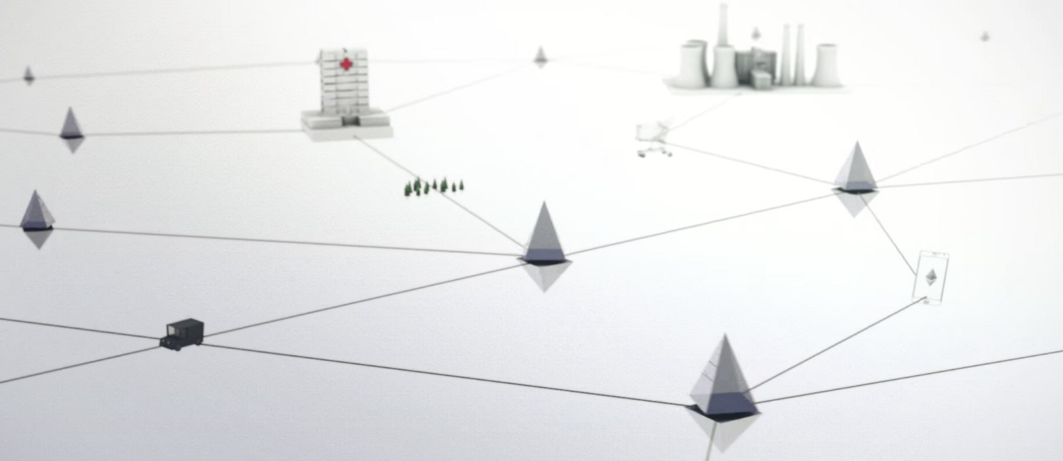

Node Discovery. Implementation
Notes:
Поиск нод - это непрерывный процесс добавления нод в k-бакеты, которые в свою очередь заполняют таблицу маршрутизации. Этот процесс требует скорости и производительности от одновременных задач. Elixir в этом идеально подходит для p2p уровня и для node discovery в частности.

Slide 47

About me
Github: https://github.com/ayrat555
Blog: https://www.badykov.com/
Telegram: https://t.me/Ayrat555
Email: ayratin555@gmail.com
Notes:
Здесь представлены ссылки, которые вы можете посетить. Кроме маны у меня есть еще пару небольших опен соурс проектов на Эликсире, Расте и Котлине
Также я стараюсь вести блог. Пишу об интересных для меня вещах, которыми я занимаюсь. Cегодня во время доклада я буду оставлять ссылки на посты в моем блоге, где тема раскрыта более подробно.
Если у вас будут вопросы после доклада, можете задать мне их в телеграмм или на почту

Slide 48

Thanks!
https://github.com/poanetwork/mana
Notes:
Спасибо за внимание. Можете перейти на гитхаб репозитория, познакомится с кодом. Много issues’оа открыто, можете законтрибьютить. Если у вас есть вопросы по проекту или по докладу, можете подойти ко мне после митапа и задать мне их. Также POA Network набирает Elixir разработчиков. Пишите мне в телеграм.

